Slide 1
การขับรถยนต์เลี้ยวซ้าย เลี้ยวขวา
ใบความรู้ที่ 7
และการกลับรถ

Slide 2
เนื้อหา
1. การเลี้ยวรถยนต์
2. การขับรถเลี้ยวซ้าย
3. การขับรถเลี้ยวซ้ายเข้าสู่ทางหลัก
4. การขับรถเลี้ยวขวาเข้าสู่ทางหลัก
5. การเลี้ยวจากถนนคู่แบบแยกส่วน
6. การเข้าร่วมเส้นทางบนถนนคู่แบบแยกส่วน
7. การเลี้ยวกลับรถยนต์
8. การกลับรถยนต์โดยใช้ถนนซอย
9. การกลับรถยนต์ไปมากลางถนน
10. การกลับรถยนต์แบบยูเทิร์น (U-turn)
11. หลักปฏิบัติหลังจากเข้าร่วมเส้นทางแล้ว

Slide 3
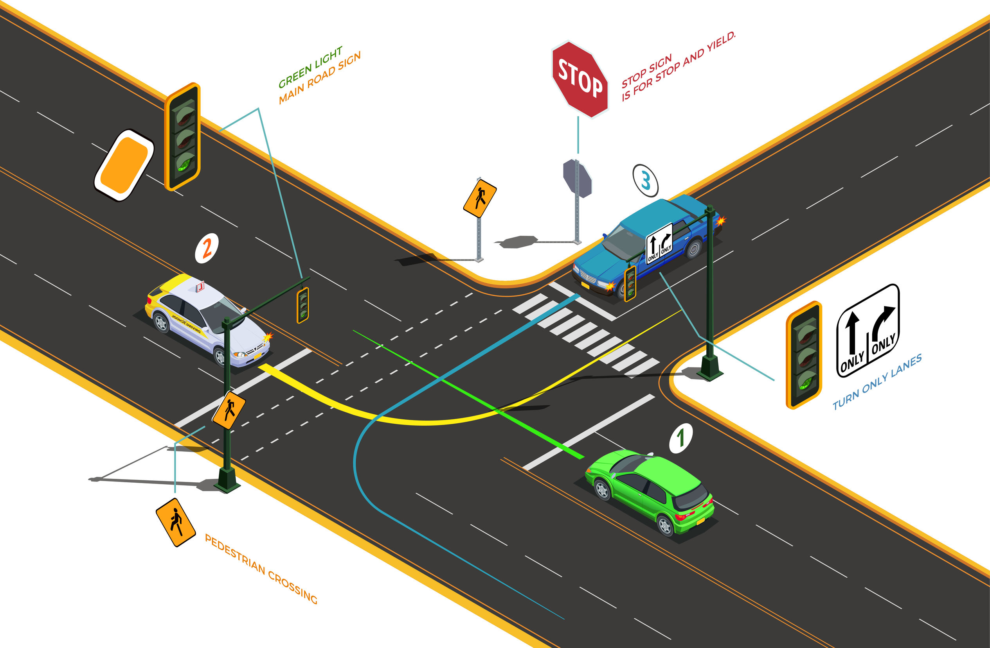
จุดประสงค์การเรียนรู้
1. บอกถึงการขับรถยนต์เลี้ยวซ้ายได้อย่างถูกต้อง
2. บอกถึงวิธีการกลับรถแบบต่างๆ ได้
3. บอกถึงการเข้าร่วมเส้นทางได้อย่างถูกต้อง

Slide 4
การเลี้ยวรถยนต์
การเลี้ยวรถยนต์ว่าจะเลี้ยวซ้ายเลี้ยวขวาหรือยูเทิร์น (U-turn) ก็ตาม สิ่งสำคัญที่ควรระวังคือ พฤติกรรมของผู้ขับรถคันอื่นที่อยู่บริเวณนั้น
ทางเดินทางเอก เป็นทางเดินรถที่เจ้าพนักงานได้ประกาศและติดตั้งเครื่องหมายว่าเป็นทางเอก หรือถ้ามีเครื่องหมายหยุดอยู่ที่ริมทางร่วมทางแยก แสดงว่าเป็นทางโท
กรณีที่จะต้องหยุดเพื่อให้ทางแก่รถทางตรงหรือรถที่เลี้ยวมาก่อนแล้วนั้น ไม่ควรหยุดรถให้ล้ำเส้นหรือเลยเส้นหยุดออกไป
Notes:


Slide 5
การ
ขับรถ
เลี้ยวซ้าย
วิธีการขับรถเลี้ยวซ้ายทำได้ดังนี้
 ปล่อยคันเร่ง ก่อนถึงทางแยกประมาณ 10 ม.
 ค่อยๆ เหยียบเบรก
 เหยียบคลัตช์จนสุด ใช้เกียร์เหมาะกับความเร็ว
 ปล่อยเบรก และค่อยๆ ผ่อนคลัตช์
 เลี้ยวรถอย่างช้าๆ หมุนพวงมาลัยแบบคร่อมมือ
 เมื่อรถเลี้ยวแล้วบังคับพวงมาลัยในแนวตรง
 เร่งเครื่องแล้วเปลี่ยนเกียร์ตามที่เหมาะสม

Slide 6
การเลี้ยวซ้ายเข้าสู่ทางหลัก
ผู้ขับขี่ควรปฏิบัติดังนี้
 ตรวจสอบเครื่องหมายเตือนและเครื่องหมายจราจรต่างๆ
 มองกระจกหลัง เพื่อดูรถทางด้านหลัง
 ควรให้สัญญาณไฟเลี้ยวซ้าย
 ควรเปลี่ยนช่องจราจรมาทางซ้าย
 ควรลดความเร็วลง เตรียมพร้อมที่จะหยุด
 ควรมองทุกเส้นทางแต่เนิ่นๆ เมื่อปลอดภัยจึงเลี้ยวได้
การเลี้ยวซ้ายเข้าสู่เส้นทางรอง
ให้ขับชิดซ้ายห่างจากขอบถนนประมาณ 1 ม. โดยทั่วไปการเลี้ยวเข้าสู่ทางรองมักเป็นการเลี้ยวแบบหักศอก จึงต้องใช้อัตราเร็วต่ำ และหลีกเลี่ยงการหักพวงมาลัยมากเกินไป เพราะล้อหลังอาจปืนขึ้นไปบนทางเท้า

Slide 7
การเลี้ยวขวาเข้าสู่ทางหลัก
ผู้ขับขี่จะต้องขับรถชิดขวาโดยปฏิบัติดังนี้
 ตรวจสอบเครื่องหมายเตือนและเครื่องหมายจราจรต่างๆ
 มองกระจกหลัง เพื่อดูรถทางด้านหลัง
 ควรให้สัญญาณไฟเลี้ยวขวา ก่อนถึงทางประมาณ 30 ม.
 ควรเปลี่ยนช่องจราจรมายังช่องที่อยู่ใกล้เส้นแบ่งครึ่งถนน
 ควรลดอัตราเร็วลง พร้อมที่จะหยุด แต่ต้องให้ทางรถทางหลักก่อน
 มองทุกเส้นทางแต่เนิ่นๆ เมื่อปลอดภัยจึงเลี้ยว
การเลี้ยวขวาเข้าสู่เส้นทางรอง
ปรับตำแหน่งรถให้ชิดเส้นกลางถนน หรือขับชิดขวาหากเป็นเส้นทางเดินได้ทางเดียว ควรระมัดระวังรถคันอื่นและควรหยุดรถก่อนการเลี้ยว อย่าเลี้ยวตัดมุมหรือเร่งเครื่องอย่างรุนแรง

Slide 8
การเลี้ยวจากถนนคู่แบบแยกส่วน
การเลี้ยวซ้ายออกจากทางคู่ ถ้าไม่มีช่องจราจรใช้หลักการเลี้ยวซ้ายตามที่ได้กล่าวมา แต่การเลี้ยวขวาต้องระมัดระวังอย่างมาก เพราะรถที่สวนมามีอัตราเร็วสูง

Slide 9
การเข้าร่วมเส้นทางบนถนนคู่แบบแยกส่วน
การเลี้ยวซ้าย
ถ้าถนนคู่ไม่มีช่องสำหรับเลี้ยวซ้ายให้เลี้ยวตามหลักการที่ได้กล่าวมาแล้ว ถ้าถนนคู่มีช่องจราจรรองรับ ให้ปฏิบัติดังนี้
 เร่งความเร็วรถยนต์ให้เหมาะสม
 มองระยะช่องว่างรถที่วิ่งอยู่เพื่อเข้าร่วมเส้นทาง
 ควรขับขี่อยู่บนช่องจราจรซ้าย จึงเปลี่ยนช่องจราจรถ้าจำเป็น
 อย่าเข้าร่วมเส้นทางจนกว่าจะแน่ใจว่า ไม่ทำให้ความเร็วของการจราจรต้องกระทบกระเทือน

Slide 10
การเลี้ยวขวา
 ขับข้ามถนนส่วนแรกก่อนเข้าสู่ส่วนที่สอง
 ตัดสินใจว่าควรไปหรือหยุดคอยก่อน
 ถ้าช่องกลางถนนกว้าง ควรหยุดก่อนที่จะเข้าสู่ถนนส่วนที่สอง
 ถ้าช่องกลางถนนแคบ ควรให้ถนนว่างทั้งสองส่วนก่อนจะข้ามไปส่วนที่สอง
 อย่าเข้าร่วมเส้นทางถ้าไม่จะแน่ใจว่าจะกระทบการจราจรหรือไม่

Slide 11
 การกลับรถยนต์โดยใช้ถนนซอย
การเลี้ยวกลับ
รถยนต์
 การกลับรถยนต์ไปมากลางถนน
โดยทั่วไปทำได้ 3 วิธี ได้แก่
 การกลับรถยนต์แบบยูเทิร์น (U-Turn)

Slide 12
การเลี้ยวกลับรถยนต์
โดยใช้ถนนซอย
มีข้อควรปฏิบัติดังนี้
 หลีกเลี่ยงวิธีกลับรถด้วยการถอยหลังออกจากถนนซอยเข้าสู่ถนนใหญ่
 ตรวจสอบให้แน่ใจว่าทางที่จะถอยนั้นไม่มีเด็ก สัตว์เลี้ยง หลุม ท่อน้ำผุพัง หรือไม่มีฝาปิด
 หยุดรถก่อนที่ท้ายรถจะโผล่ออกไปสู่ถนนใหญ่
 หยุดมองซ้าย-ขวา และให้รถทางตรงไปก่อน ห้ามใช้สัญญาไฟฉุกเฉินโดยเด็ดขาด
 อย่าขับรถหลังเป็นระยะทางไกลๆ และพร้อมที่จะหยุดและให้ทางรถคันอื่นเสมอ

Slide 13
การเลี้ยวกลับรถยนต์ไปมากลางถนน
เมื่อไม่สามารถหาถนนซอยหรือไม่มีพื้นที่สำหรับการกลับรถได้ จำเป็นต้องกลับรถกลางถนน
ก่อนการกลับรถยนต์
 มองหาบริเวณที่มีเนื้อที่กว้างพอและไม่มีสิ่งกีดขวาง
 หยุดรถชิดขอบถนนด้านซ้าย หลีกเลี่ยงเสาไฟฟ้าหรือต้นไม้ใหญ่
 ใช้เกียร์ 1 และเตรียมพร้อมที่จะกลับรถ
 ตรวจสอบอย่างรอบคอบ และให้ทางรถคันอื่นก่อน

Slide 14
การเลี้ยวข้ามถนน
 เคลื่อนรถอย่างช้าๆ หมุนพวงมาลัยไปทางขวาจนสุด
 ก่อนที่รถจะถึงขอบถนน หมุนพวงมาลัยมาทางซ้ายเพื่อเตรียมถอยไปทางซ้าย
 เมื่อใกล้ขอบถนนต้องเหยียบคลัตช์และใช้เบรกเพื่อหยุดรถ
การถอยหลัง
 หลังจากรถหยุดสนิทให้ใส่เกียร์ถอยหลัง
 มองซ้ายผ่านหน้าต่างหลังเพื่อดูรถว่างหรือไม่
 ถอยหลังอย่างช้าๆ หมุนพวงมาลัยไปทางซ้ายให้มากที่สุด
 หันมองทางขวา ขณะรถเกือบถึงขอบด้านหลัง หมุนพวงมาลัยคืนทางขวา
 เหยียบคลัตช์และเบรกเพื่อหยุดรถ โดยล้อควรหันไปทางขวา
การขับเคลื่อนเดินหน้าอีกครั้งหนึ่ง
 อาจจะต้องถอยหลังซ้ำอีกครั้งถ้าถนนแคบมาก
 ตรวจสอบให้แน่ใจแล้วจึงเคลื่อนที่ และขับเข้าช่องซ้ายสุดของถนน

Slide 15
การกลับรถแบบนี้ คือ การขับรถวกกลับมีลักษณะเหมือนรูปตัวยู (U) ณ จุดที่กำหนดให้กลับได้
การเลี้ยวกลับรถยนต์แบบยูเทิร์น (U-Turn)
อย่ากลับรถแบบยูเทิร์นในกรณีต่อไปนี้
 ถนนที่รถขับขี่ด้วยอัตราเร็วสูง
 บริเวณที่มีเครื่องหมายห้ามกลับรถแบบยูเทิร์น
กฎการขับอย่างปลอดภัย คือการมองกระจก ให้สัญญาณแล้วจึงกลับรถแบบยูเทิร์น

Slide 16
หลักปฏิบัติหลังจากเข้าร่วมเส้นทางหลัก
 มองกระจกหลังเพื่อตรวจสอบอัตราเร็วและตำแหน่งของรถคันอื่น
 เพิ่มอัตราเร็วให้มากขึ้นตามสภาพการจราจร
 ตรวจสอบไฟเลี้ยวว่าหยุดทำงานหรือยัง
 รักษาระยะห่างที่ปลอดภัยจนกว่าจะประเมินสภาพการจราจรบนเส้นใหม่แล้วว่าพร้อมที่จะแซงได้

